Slide 1
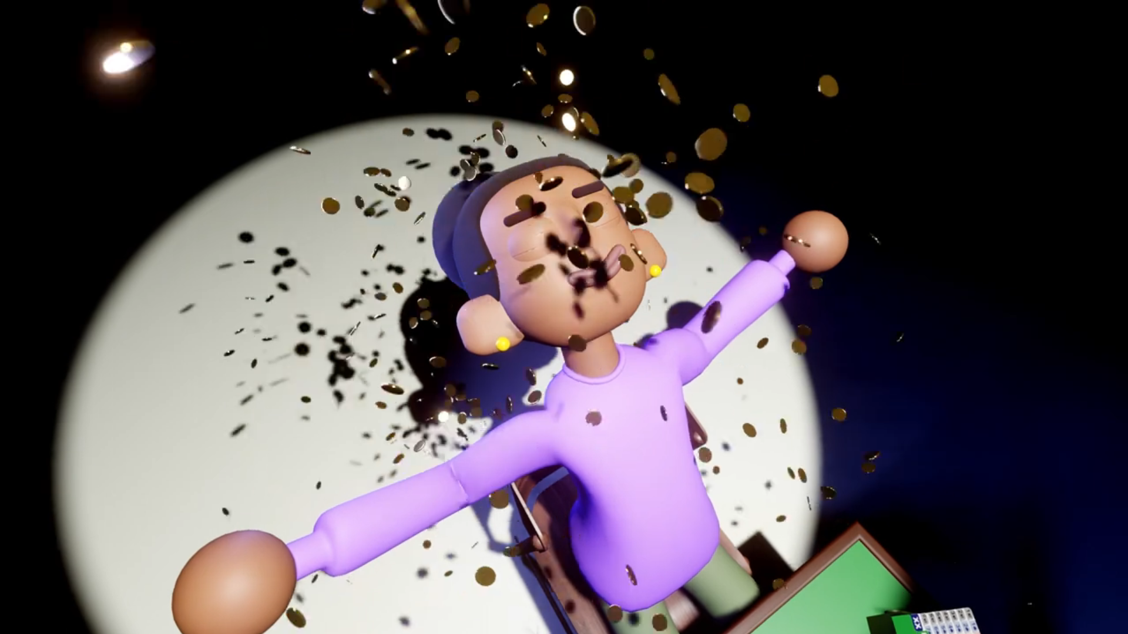
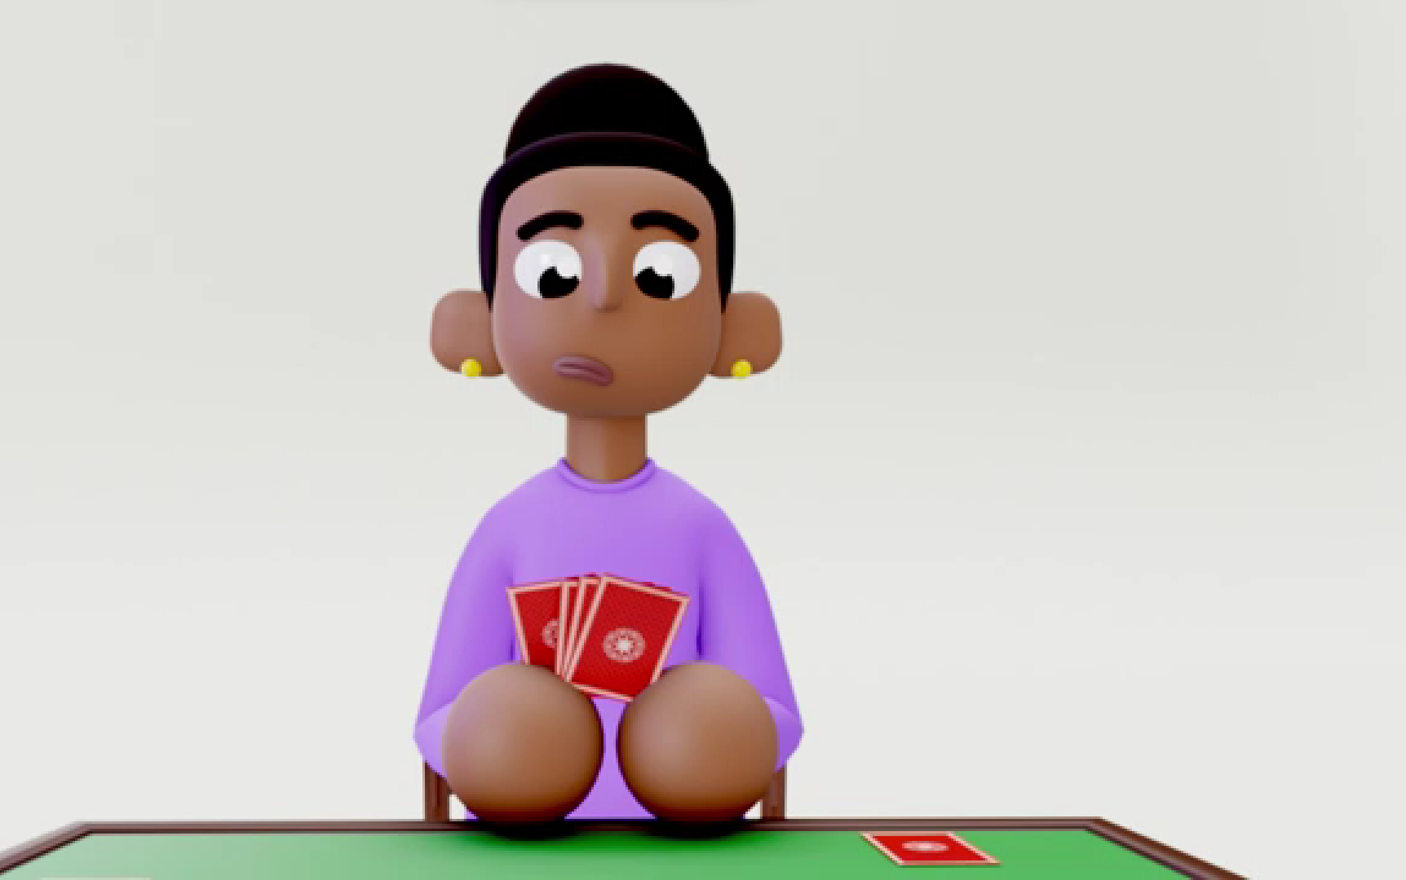
Utgang eller ei? Invitt til utgang

Slide 2
Repetisjon: Å melde
Sist lærte vi at meldeboksen brukes til å melde kontrakten
Man har alltid to valg: å melde høyere, eller å si pass.
Når tre personer på rad og rekke har sagt pass, er meldingsforløpet over.
Den siste melding som ble avgitt er kontrakten.
Notes:
Man har alltid to valg: Melde pass, eller melde høyere. Den første meldingen som er noe annet enn pass kalles åpningsmeldingen. Når alle, på rad og rekke, har sagt pass etter siste melding, er meldingsforløpet over. (eneste unntak er rundpass, da må alle fire spillerne si pass)
Den siste meldingen som ble avgitt er kontrakten, og angir hvor mange stikk spilleførers side må ta for å score poeng.

Slide 3
Å melde utgang eller ei
Poeng for 10 stikk i NT
Kontrakt | Stikk vunnet | Poeng
1NT | 10 | 180
2NT | 10 | 180
3NT | 10 | 430
4NT | 10 | 430
Å melde og spille hjem 3NT gir utgangsbonus.
Derfor ønsker makkerparet finne ut om de har nok honnørpoeng til sammen til å melde utgang
26 hp til sammen er nok
Hvis ikke, vil man stoppe så lavt som mulig.
Notes:
Tabellen viser at det ikke er vits å melde høyere enn 1NT om makkerparet vet at de har for lite poeng til å spille utgang i 3NT.
Det er ingen fordel å spille 2NT, når man får samme poeng for like mange stikk ved i 1NT.
Man har derimot større risiko for å gå beit, altså ta for lite stikk.

Slide 4
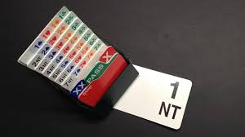
Repetisjon: Åpning 1NT
I stedet for å melde på lykke og fromme, velger vi å gi meldingene betydning.
Åpning 1NT = 15-17 honnørpoeng og en balansert hånd
Notes:
Dette hjelper makker med å finne ut vi har gode nok kort til å melde utgang eller ei.

Slide 5
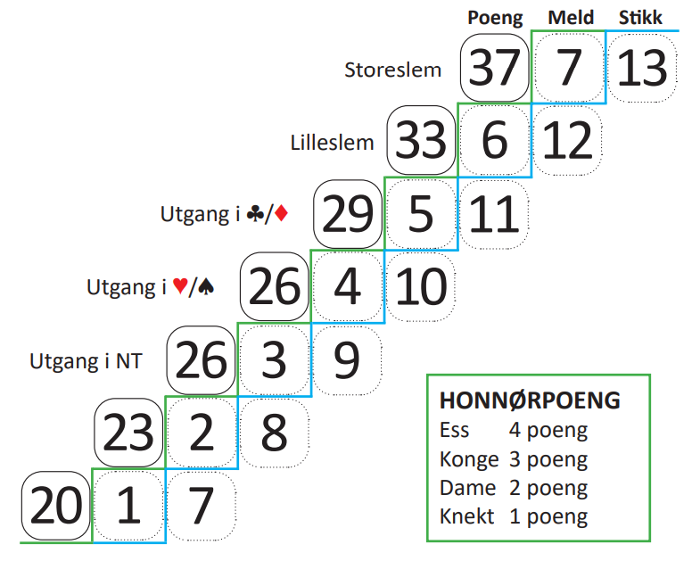
Noen ganger VET vi hvor høyt vi skal melde!
Når makker åpner 1NT kan vi legge sammen våre honnørpoeng med makkers 15-17
Om summen blir 26 eller mer, har vi gode nok kort til å melde utgang.
Det vil si, at har vi 11 honnørpoeng, så har vi minst 11+15=26 til sammen, som er nok til utgang.
På den annen side, har vi 8 eller mindre, så har vi garantert for lite. Da gjelder det å stoppe meldingsforløpet på lavest mulig nivå: PASS!

Slide 6
La makker se på sine kort og ta avgjørelsen
Men hva om vi har 9 hp?
Da har vi gode nok kort til utgang om makker har det beste hen kan ha (17 hp + 9 hp = 26 hp), men om hen har bare 15 hp, så har vi 15+9 = 24 hp, for dårlige kort til å greie utgang.
Hva gjør vi da?
Løsningen er å la makker ta avgjørelsen
Meld 2NT – invitt til utgang

Slide 7
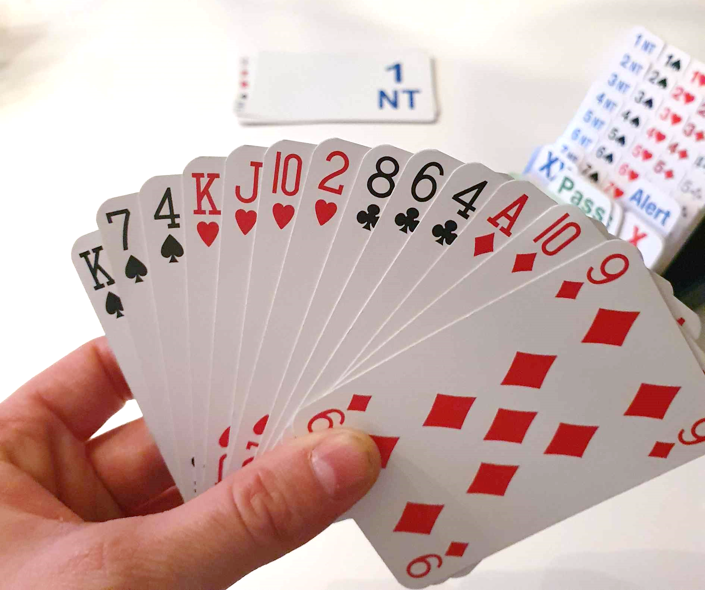
Har du nok til utgang: Ta ansvar!
Når makker åpner 1NT, er det vi som makker som er i førersetet.
Hvor mange hp har du?
Du har 3+4+0+4 = 11 hp
Har vi nok til utgang, må vi ta ansvar for å melde utgangen. Vi bør ha 26+ hp til sammen for å melde 3NT. Har vi det?
Makker har minimum 15 hp, som blir minst 26 hp til sammen.
Det er nok til å ta sjansen på utgang, 3NT!
Notes:
La oss prøve oss på noen oppgaver.

Slide 8
Know when to fold’em
Vi vet også når det er lurt å holde meldingene lavt!
Hvor mange honnørpoeng har du her?
Vi har 3+4+0+0 = 7 honnørpoeng
Har vi nok til utgang (26 hp)?
Nei. 17 hp er det meste makker kan ha
17+ 7 =24 hp =for lite til å melde utgang i grand.
Riktig melding er pass

Slide 9
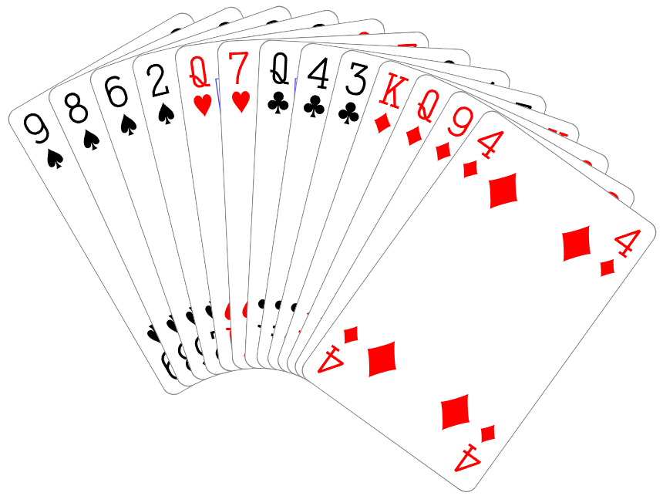
Hva om du ikke får noe klart svar?
Hvor mange hp har du?
Du har 0+2+2+5 = 9 hp
Har vi nok til utgang (26 hp)?
Kanskje. Har makker 15, har vi 15+9 = 24. Det er ikke nok.
Men har makker 17, så har vi 17+9 = 26 som bør rekke til utgang. Hva gjør vi da?
Løsningen er 2NT, invitt

Slide 10
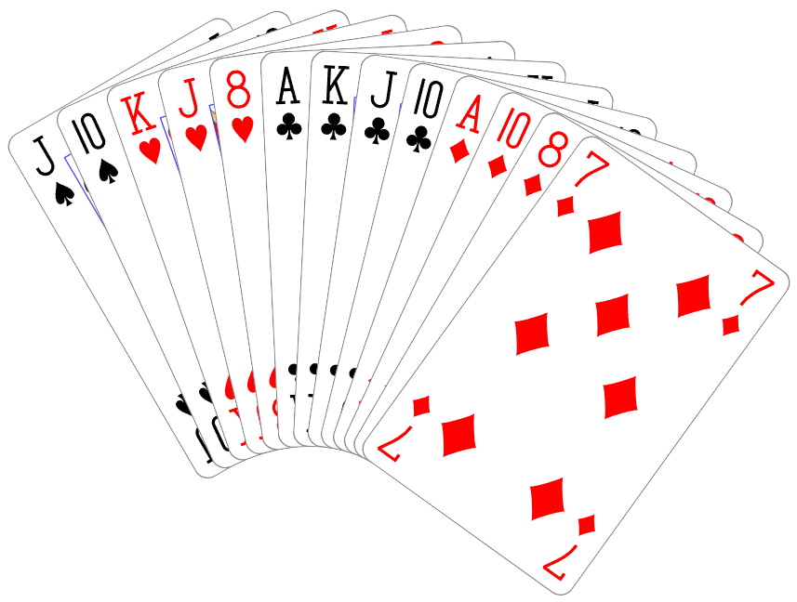
Hva svarer vi på 1NT – 2NT?
Du åpner i 1NT, makker svarer 2NT. Hva melder du med disse kortene?
Makker ber oss melde utgang, 3NT, med maksimum (17 hp)
Makker ber oss passe med minimum (15 hp)
Du har 17 hp, helt maksimum, og tar imot invitten: 3NT

Slide 11
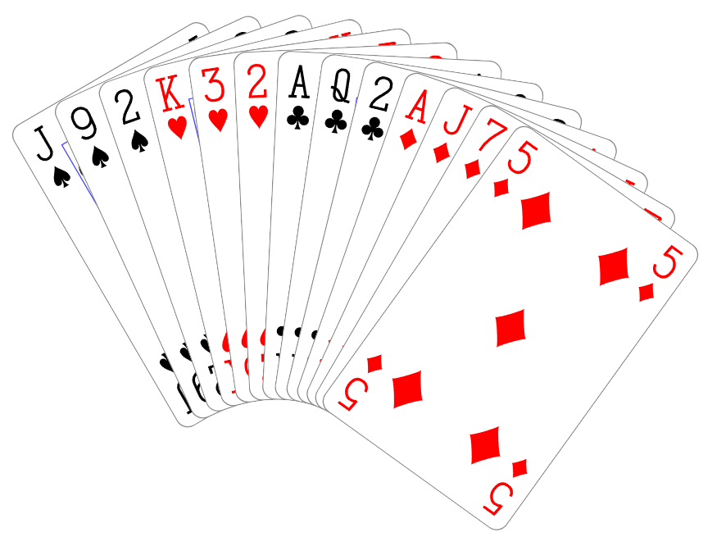
Hva svarer vi på 1NT – 2NT?
Makker ber oss melde utgang, 3NT, med maksimum (17 hp)
Makker ber oss passe med minimum (15 hp)
Om du åpner i 1NT, makker svarer 2NT, hva melder du med disse kortene?
Du har 1+3+6+5 =15 hp, helt minimum, og passer

Slide 12
Utgang eller ei: Ta en sjans!
Selv om vi har invittmeldinger i verktøykassa er det noen ganger vanskelig å vite sikkert om vi vil greie utgang eller ikke
For eksempel, om makker inviterer til utgang og vi har 16 hp. Er det nok eller ikke?
Da kan det være greit å kjenne på magefølelsen: Vil du sikre vunnet kontrakt, holder du meldingene lavt.
Vil du gamble på å ta hjem den store poengpotten som ligger i utgangsbonusen, så tar du en sjanse på å melde.
Notes:
Det er umulig å melde helt 100 % presist. Om kontrakten står, kan komme an på hvem av motparten som har hvilke honnørkort. Det er tilfeldig. Derfor må vi av og til bare ta en sjans!

